Slide 1
Edmond Halley
Jade Sylvain

Slide 2
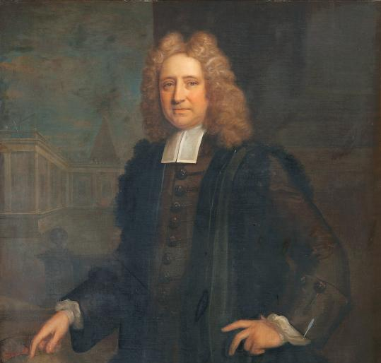
Période de temps
8 novembre 1656 - 14 janvier 1742

Slide 3
Nationalité
Angleterre

Slide 4
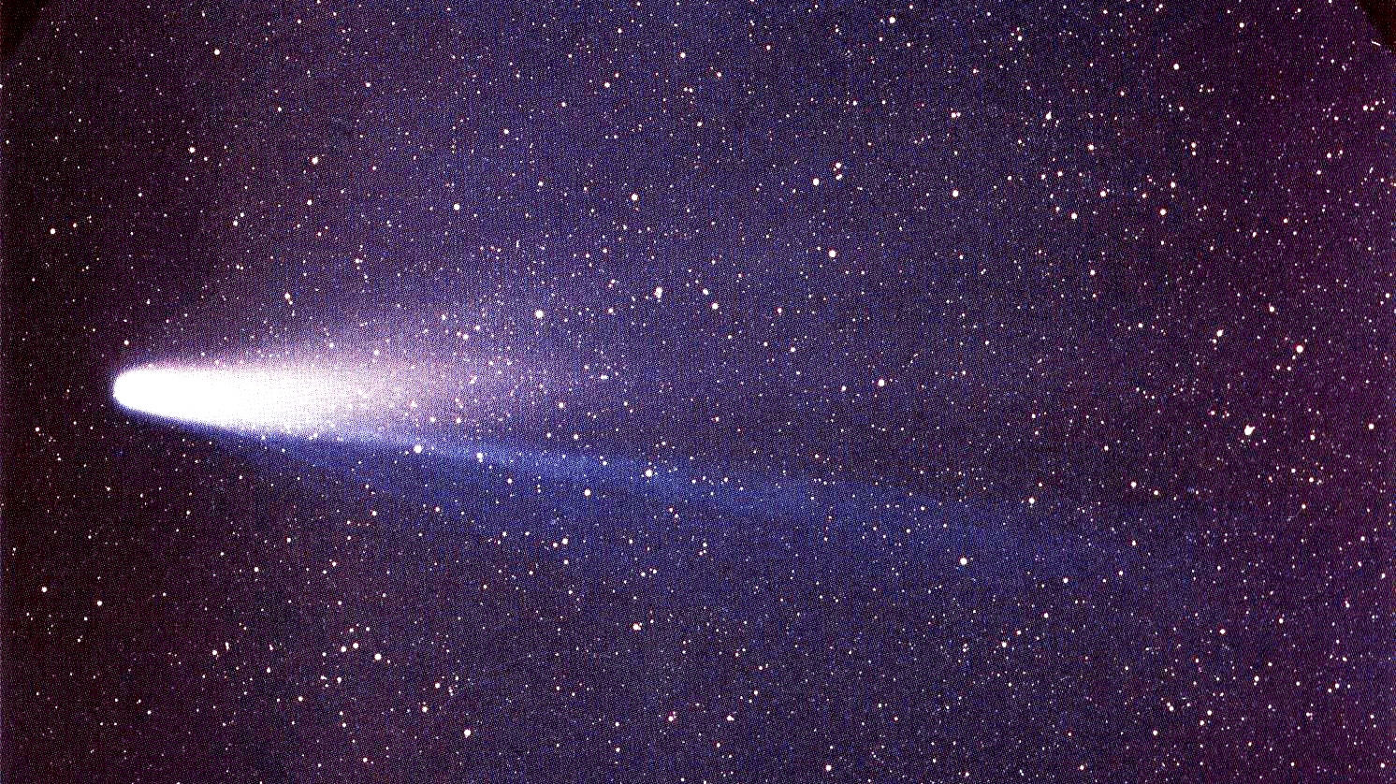
découverte
Comète de Halley

